Slide 1
Prehliadanie informačného priestoru s využitím kontextu aktivity
Ľubomír Vnenk
Vedúca: Prof. Mária Bieliková

Slide 2
Hypotéza
„Existuje korelácia medzi dopytom vyhľadávania a aplikáciou, z ktorej sa používateľ prepol“

Slide 3
Vstupné dáta
Mimo prehliadača
Názvy okien
Názvy filmov, hudby
Word, PDF
Metadáta aplikácií
V prehliadači
Otvorené taby – text + kľúčové slová
Aktívne aplikácie – text + kľúčové slová
Dopyt
Notes:
Zelené = spravené
Červené = nespravené

Slide 4
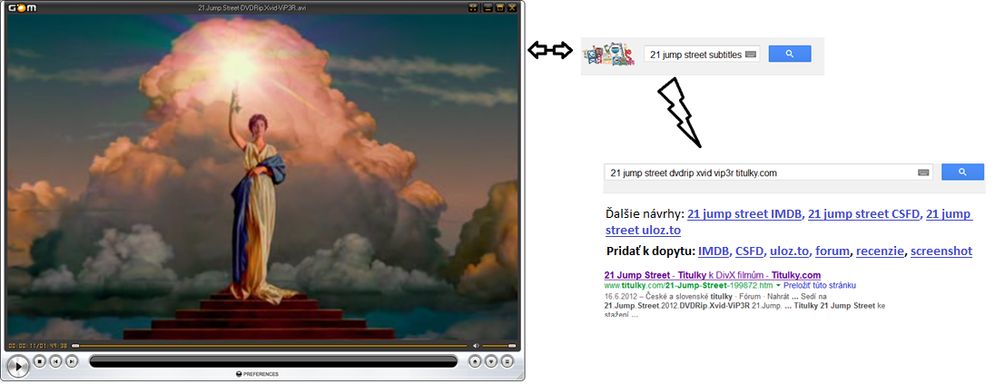
Výstupné dáta
Expanzia dopytu
Ďalšie návrhy
Možné rozšíriť
Notes:
Nič viac ma nenapadá

Slide 5
Schéma
Obsah okien aplikácií
3
1 – používateľ zadá dopyt
2 – vyhľadá sa dopyt v niektorej z aplikácií
3 – vráti sa názov aplikácie
4 – vyhľdajú sa metadáta pre aplikáciu vlokalnej databáze
5 – vyhľadajú sa metadáta v cetnrálnej databáze
6 – dopyt sa obohatí o niektoré metadáta
2
1
6
4
5
Lokálna databáza aplikácia-metadáta
Centrálna databáza aplikácia-metadáta
Notes:
Šípky = prepojenie
Blesk = mágia

Slide 6
Nájdenie prepojenia s aplikáciou
Vysoká pravdepodobnosť:
Nájdenie zhody medzi dopytom a aplikáciou
Nižšia pravdepodobnosť - vymedzenie možných aplikácií:
Pomocou sémantickej blízkosti dopytu a metadátami aplikácie
Vďaka interakcii používateľa s vyhľadávačom a aplikáciou
Žiadne prepojenie
Notes:
* 100% zhoda je taká, že sa nájde dopyt reťazec bez zmien v niektorom z textov aplikácií (príklad)
* WordNET API pre sémantickú blízkosť
* Interakciou sa myslí napríklad, časté prepínanie medzi aplikáciou a vyhľadávačom, vzájomné copy / paste, ...

Slide 7
Schéma
Obsah okien aplikácií
3
1 – používateľ zadá dopyt
2 – vyhľadá sa dopyt v niektorej z aplikácií
3 – vráti sa názov aplikácie
4 – vyhľdajú sa metadáta pre aplikáciu vlokalnej databáze
5 – vyhľadajú sa metadáta v cetnrálnej databáze
6 – dopyt sa obohatí o niektoré metadáta
2
1
6
4
5
Lokálna databáza aplikácia-metadáta
Centrálna databáza aplikácia-metadáta
Notes:
Šípky = prepojenie
Blesk = mágia

Slide 8
Metadáta aplikácie
Dlhodobé / krátkodobé
Cold start problém - Aplikácia nová, neznáma:
  Hľadá sa API na získanie metadát z názvu aplikácie
  Vyextrahovať metadáta zo získaného textu
  Získavanie metadát z centrálnej databázy
    Centrálnu databázu budujú používatelia kolaboratívne na základe ich stereotypov
Upresnenie dlhodobých metadát pozorovaním stereotypov:
  Opakujúca sa časť dopytu
  Uprednostňované stránky
Upresnenie krátkodobých metadát:
  Skúmaním implicitnej spätnej väzby už pri vyhľadávaní
Notes:
Dlhodobé – všeobecne platné metadáta pre aplikáciu / krátkodobé – ktoré súvisia s danou aplikáciou v danom časovom úseku (od prvého hľadania po úspešné nájdenie toho, čo používateľ hľadá)
Kľúčové slová z word / PDF a webových aplikácií, metadáta filmov, hudby, ..
Stereotypy sú z dlhodobého hľadiska odpozerané schémy, ako rovnaká časť dopytu (rails, c#), uprednosťnovanie stránok (stackoverflow, titulky.com)

